Slide 1
Issue

Slide 2
Issue单元
分支预测错误检查（PC值检查）
Issue_a,Issue_b指令分配
寄存器相关性检查，双发射检查
源操作数准备（旁路网络）
源操作数&opcode发射
流水线控制（E1, E2, WB）

Slide 3
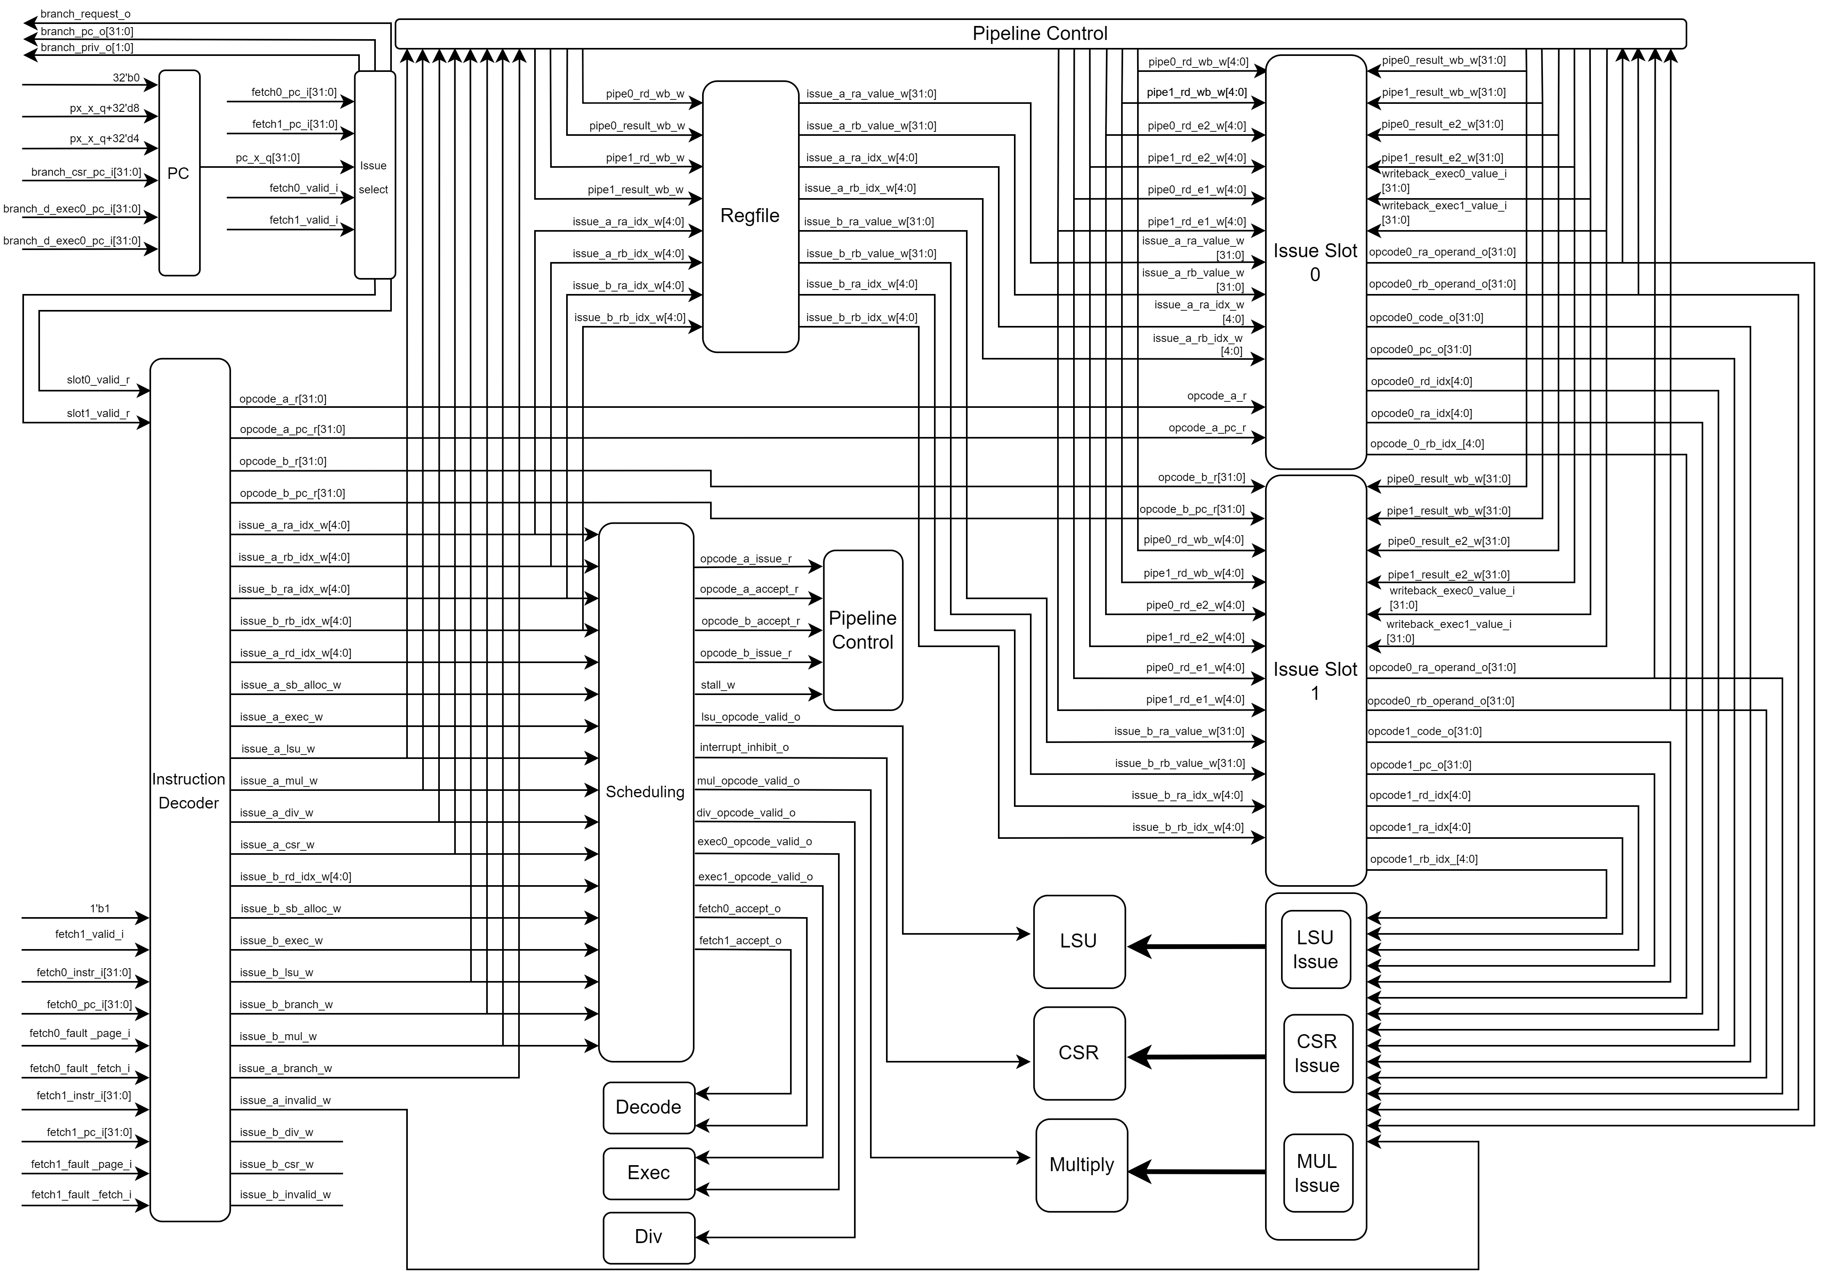

Slide 4
Issue单元
分支预测错误检查（PC值检查）
Issue_a,Issue_b指令分配
寄存器相关性检查，双发射检查
源操作数准备（旁路网络）
源操作数&opcode发射
流水线控制（E1, E2, WB）

Slide 5
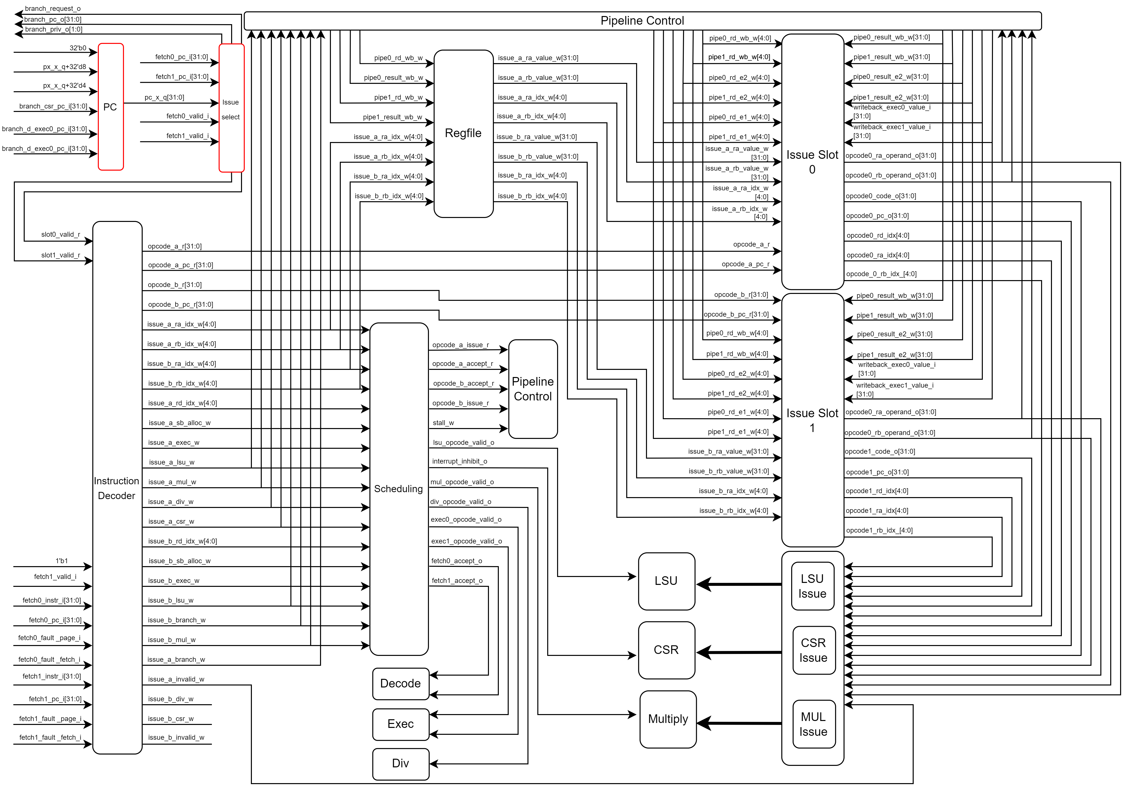

Slide 6
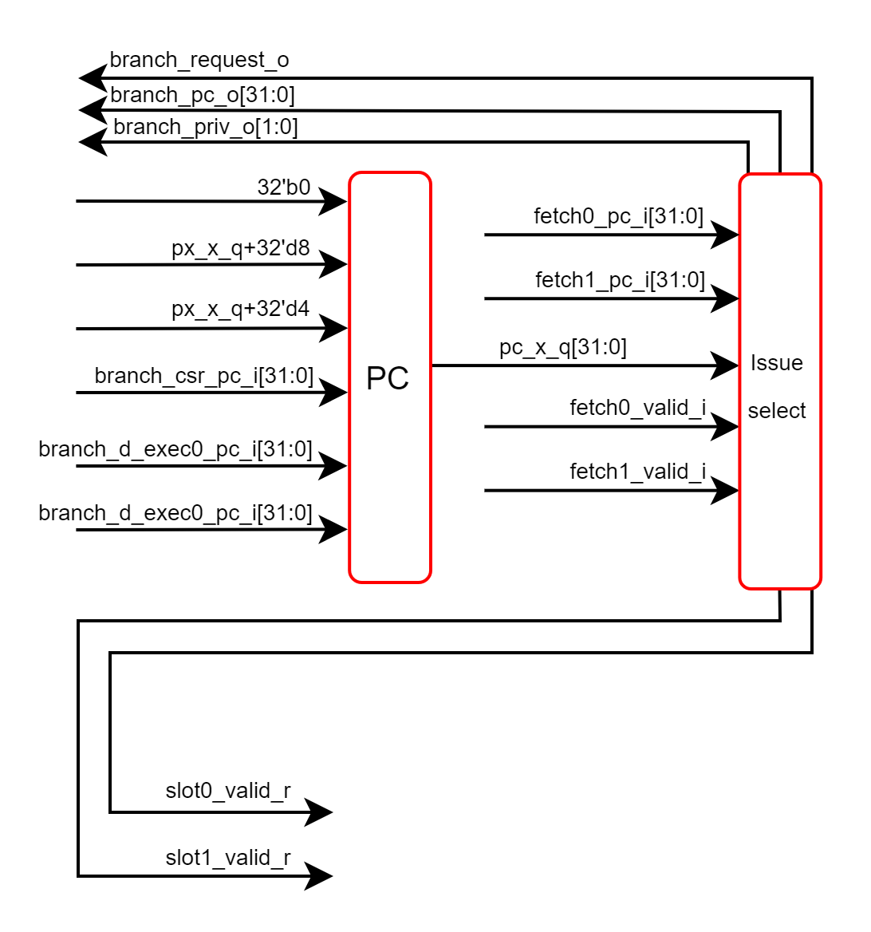

Slide 7
Issue单元
分支预测错误检查（PC值检查）
Issue_a,Issue_b指令分配
寄存器相关性检查，双发射检查
源操作数准备（旁路网络）
源操作数&opcode发射
流水线控制（E1, E2, WB）

Slide 8
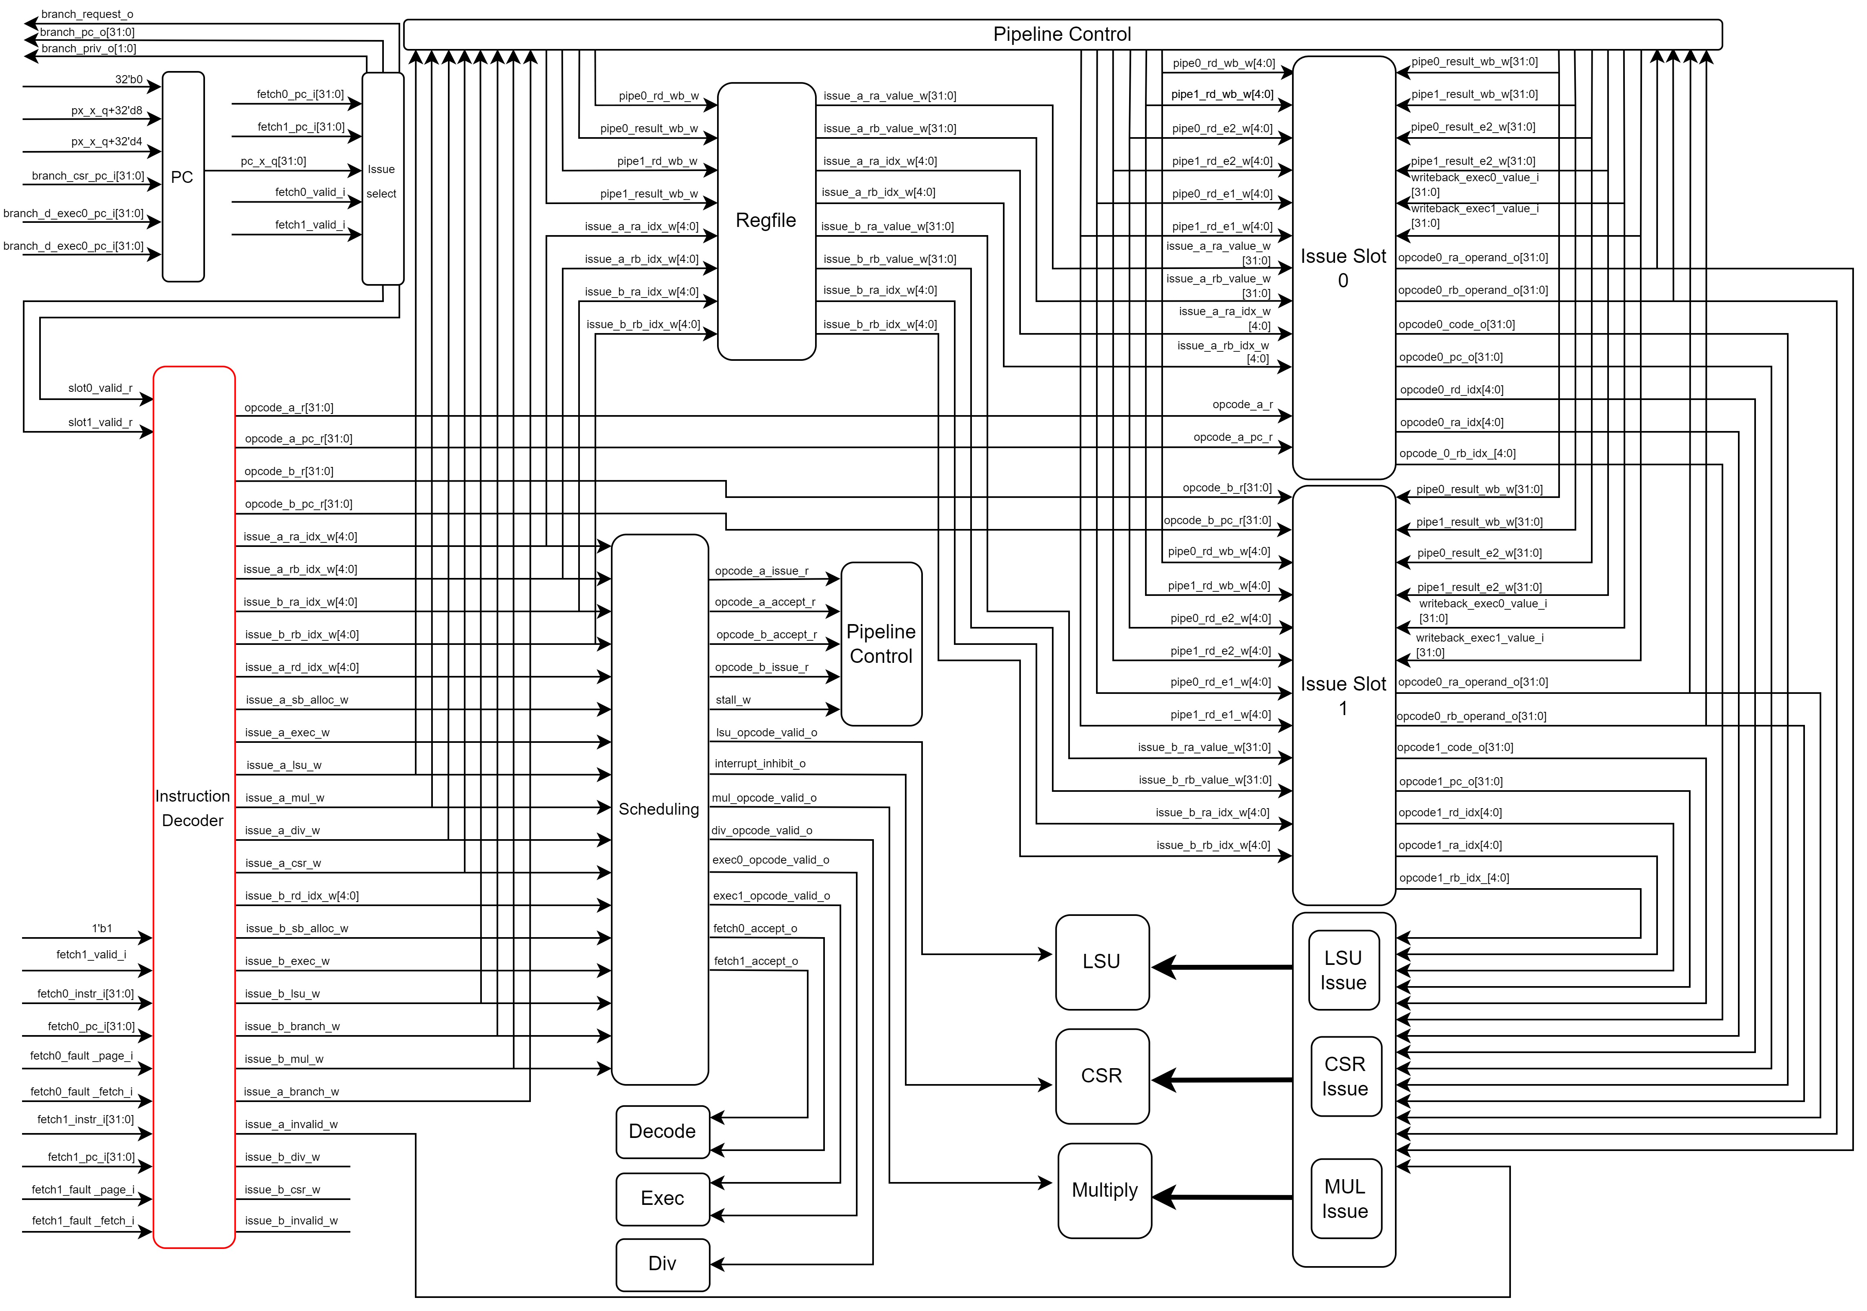

Slide 9
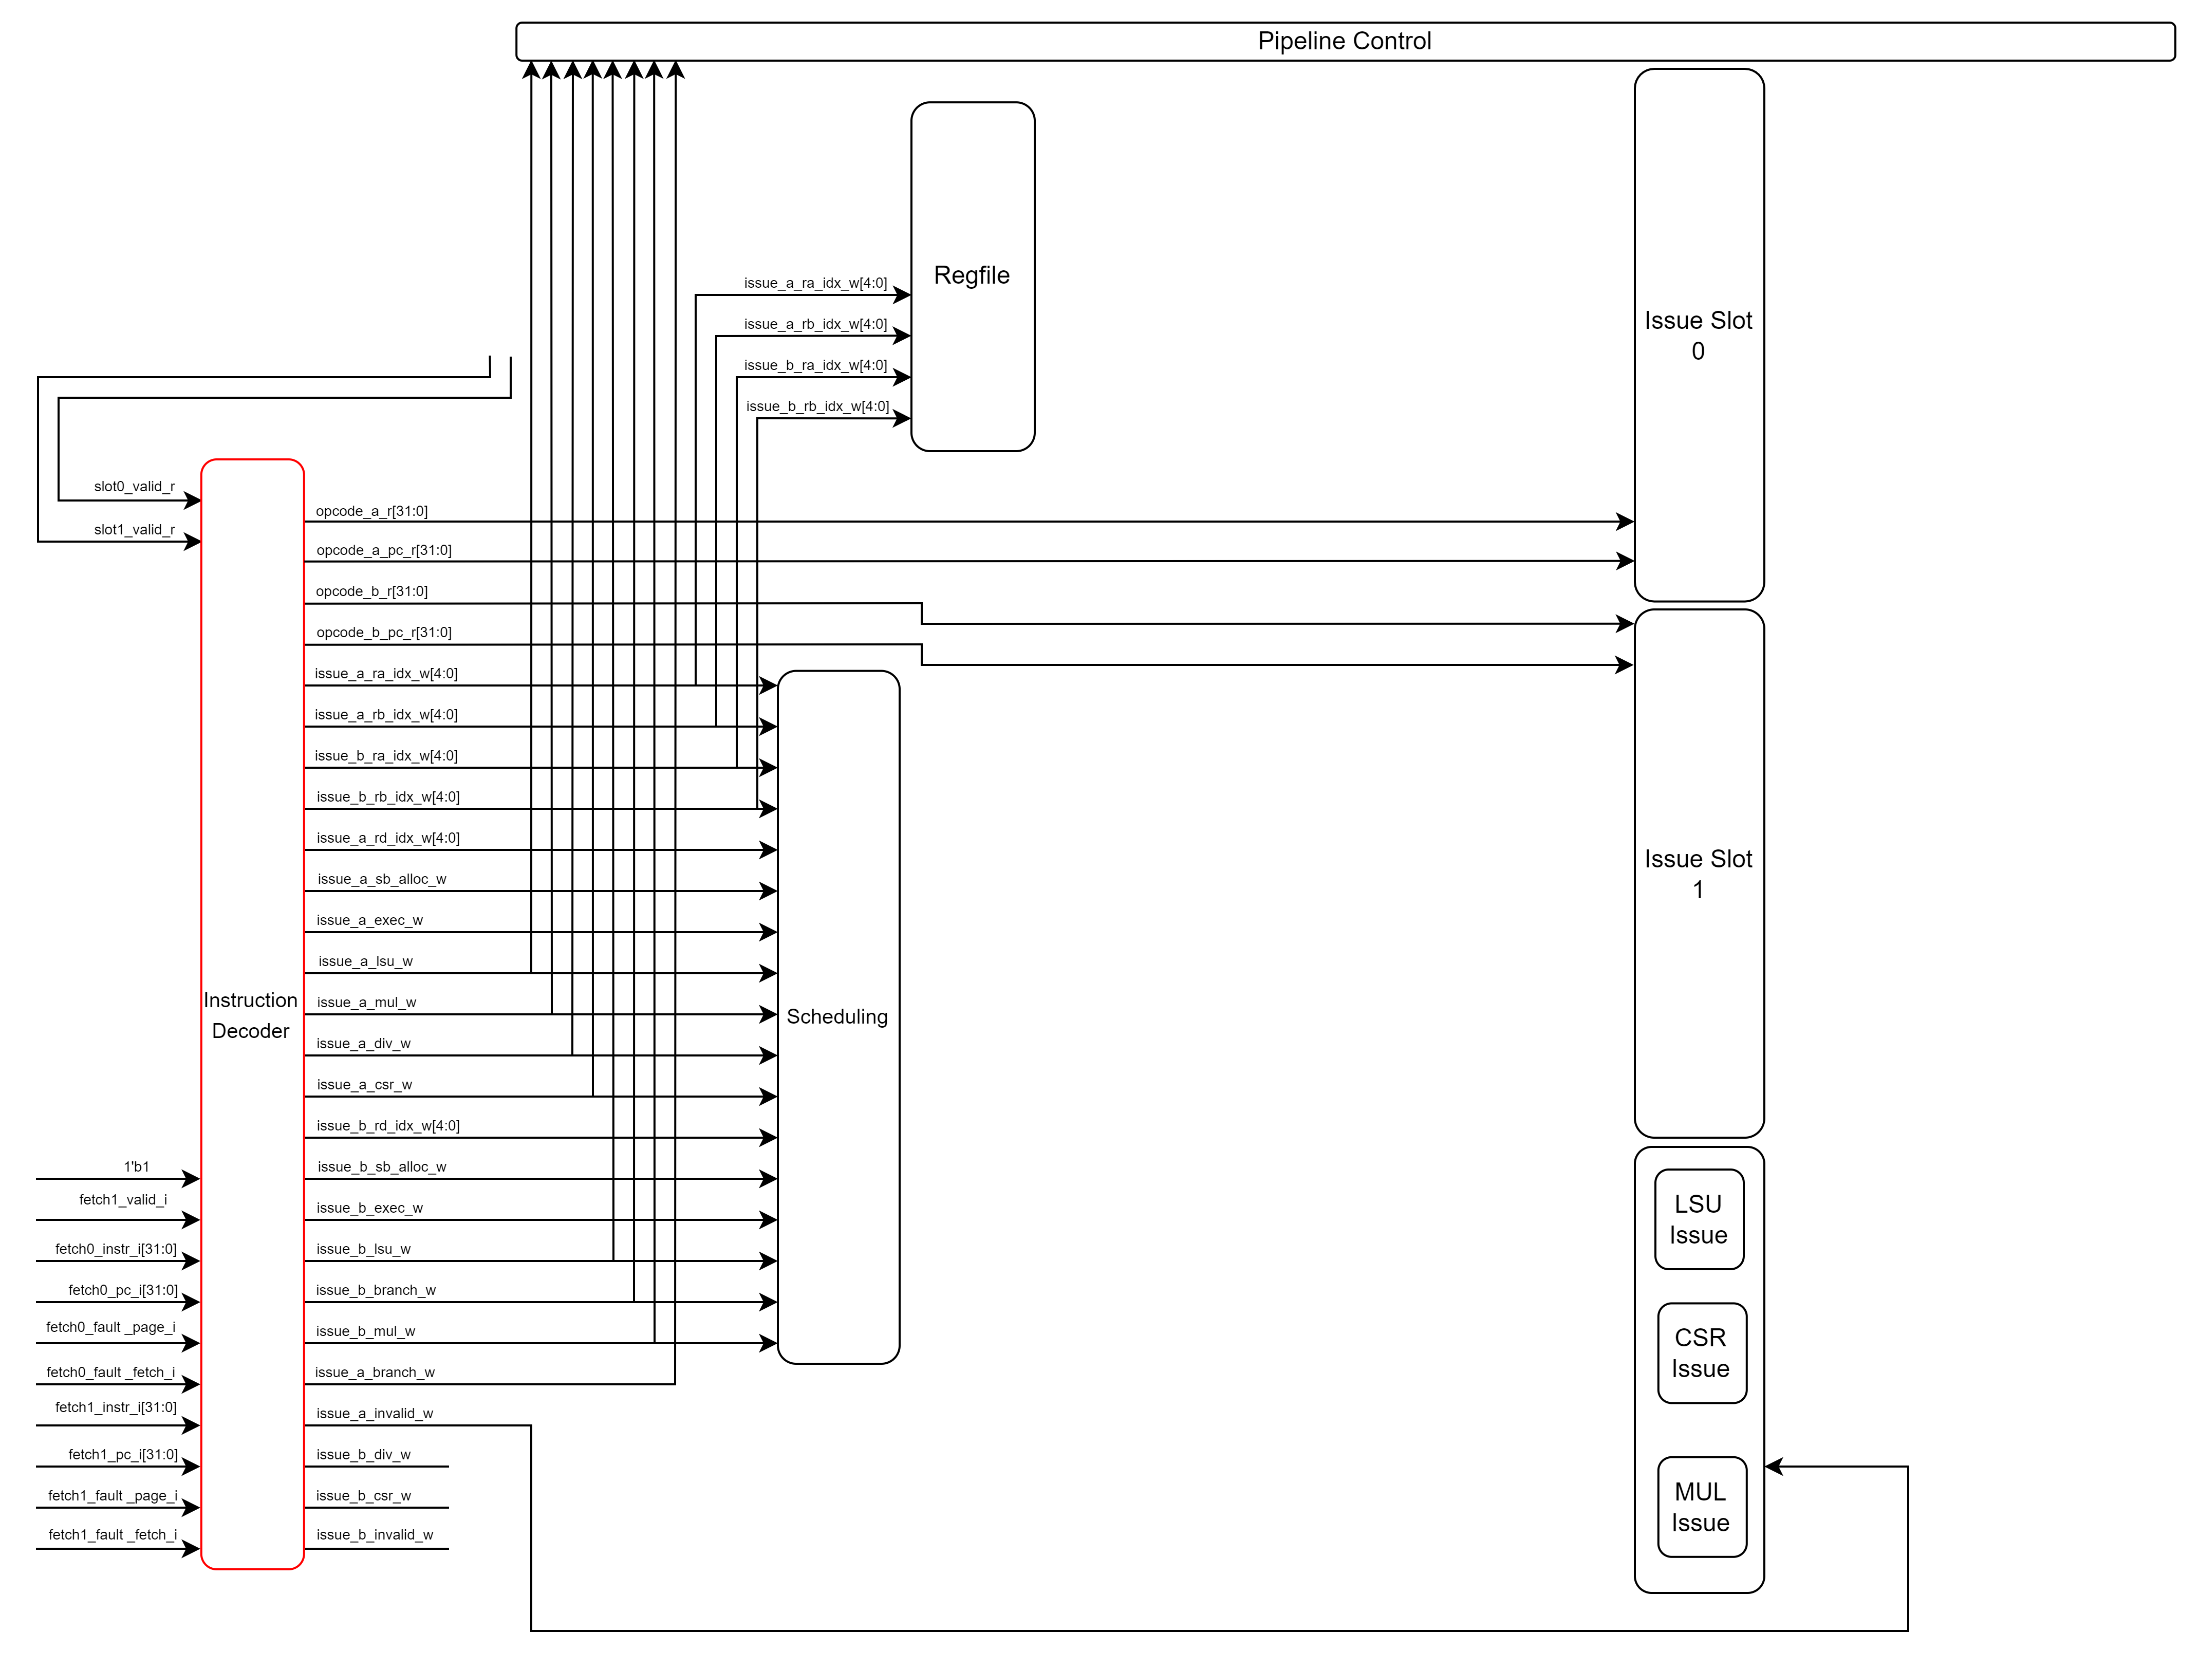

Slide 10
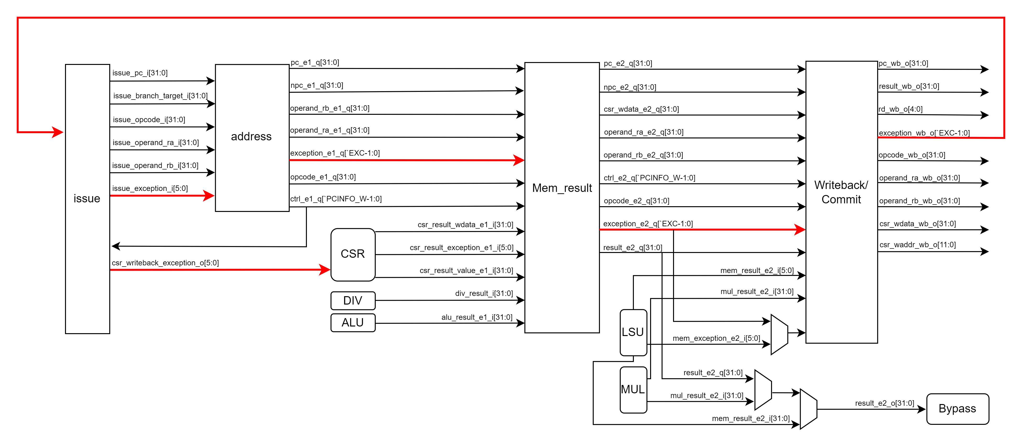

Slide 12
Issue单元
分支预测错误检查（PC值检查）
Issue_a,Issue_b指令分配
寄存器相关性检查，双发射检查
源操作数准备（旁路网络）
源操作数&opcode发射
流水线控制（E1, E2, WB）

Slide 13
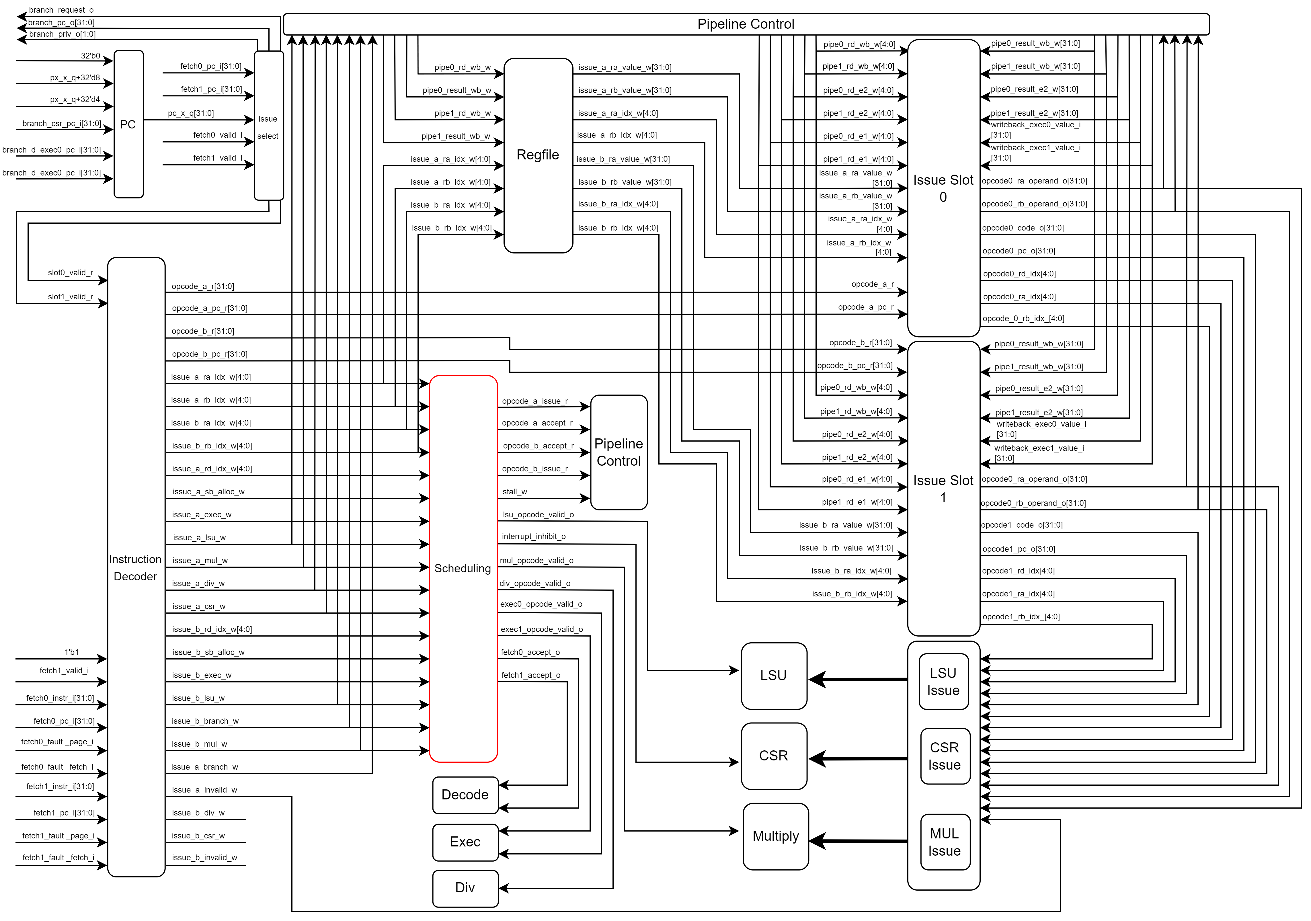

Slide 14
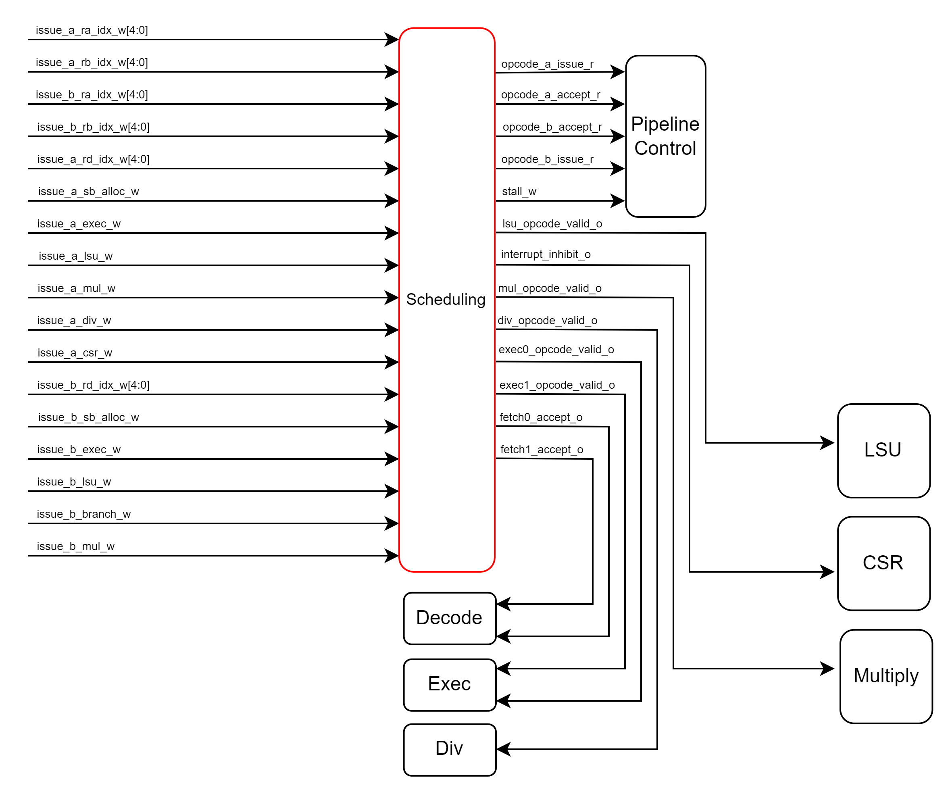

Slide 15
x0 | x1 | x2 | x3 | x4 | x5 | x6 | x7
x8 | x9 | x10 | x11 | x12 | x13 | x14 | x15
x16 | x17 | x18 | x19 | x20 | x21 | x22 | x23
x24 | x25 | x26 | x27 | x28 | x29 | x30 | x31

Slide 16
Issue单元
分支预测错误检查（PC值检查）
Issue_a,Issue_b指令分配
寄存器相关性检查，双发射检查
源操作数准备（旁路网络）
源操作数&opcode发射
流水线控制（E1, E2, WB）

Slide 17
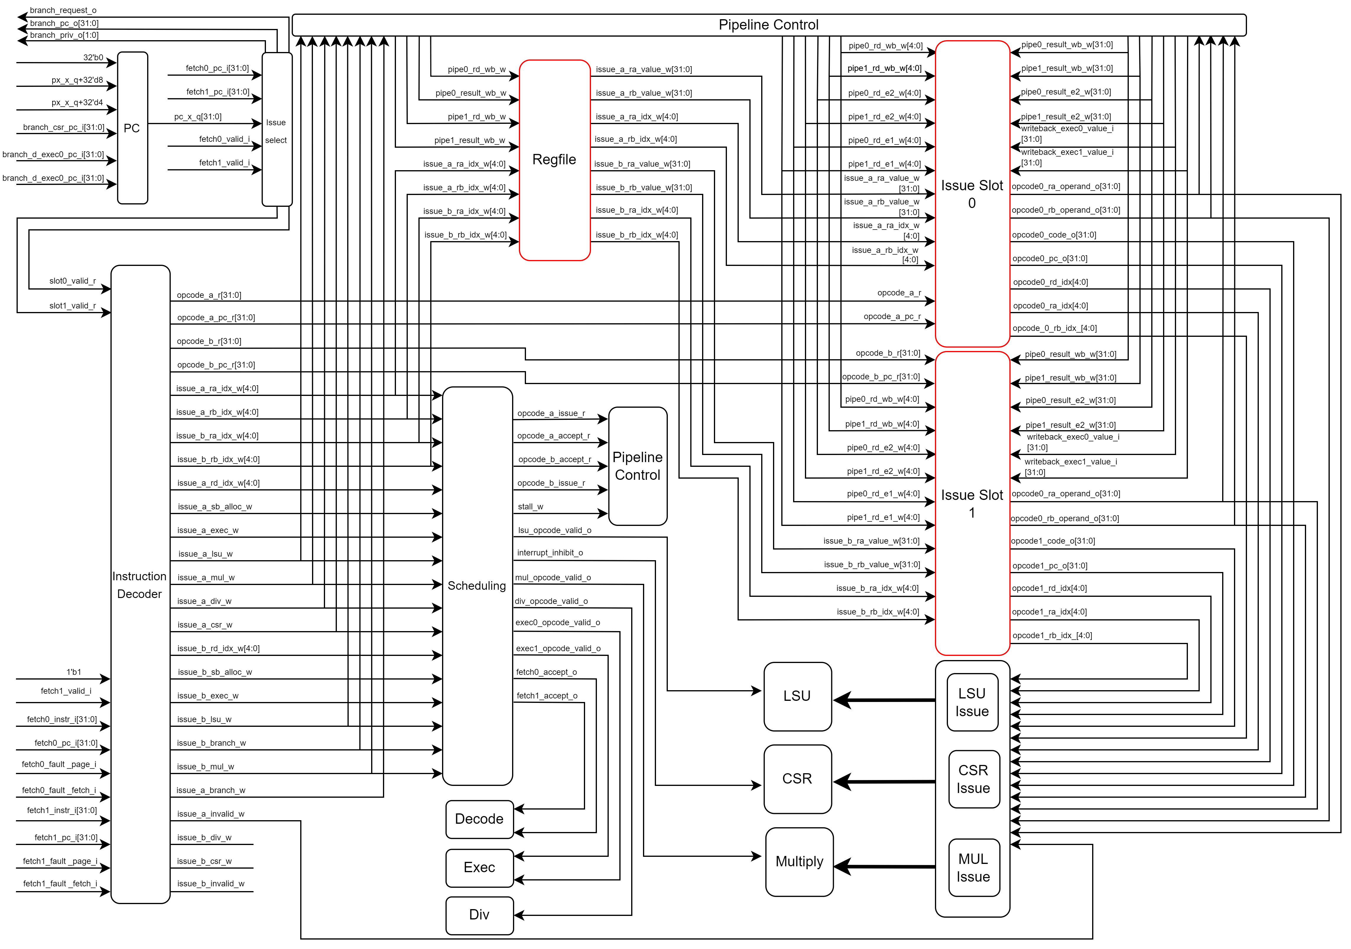

Slide 18
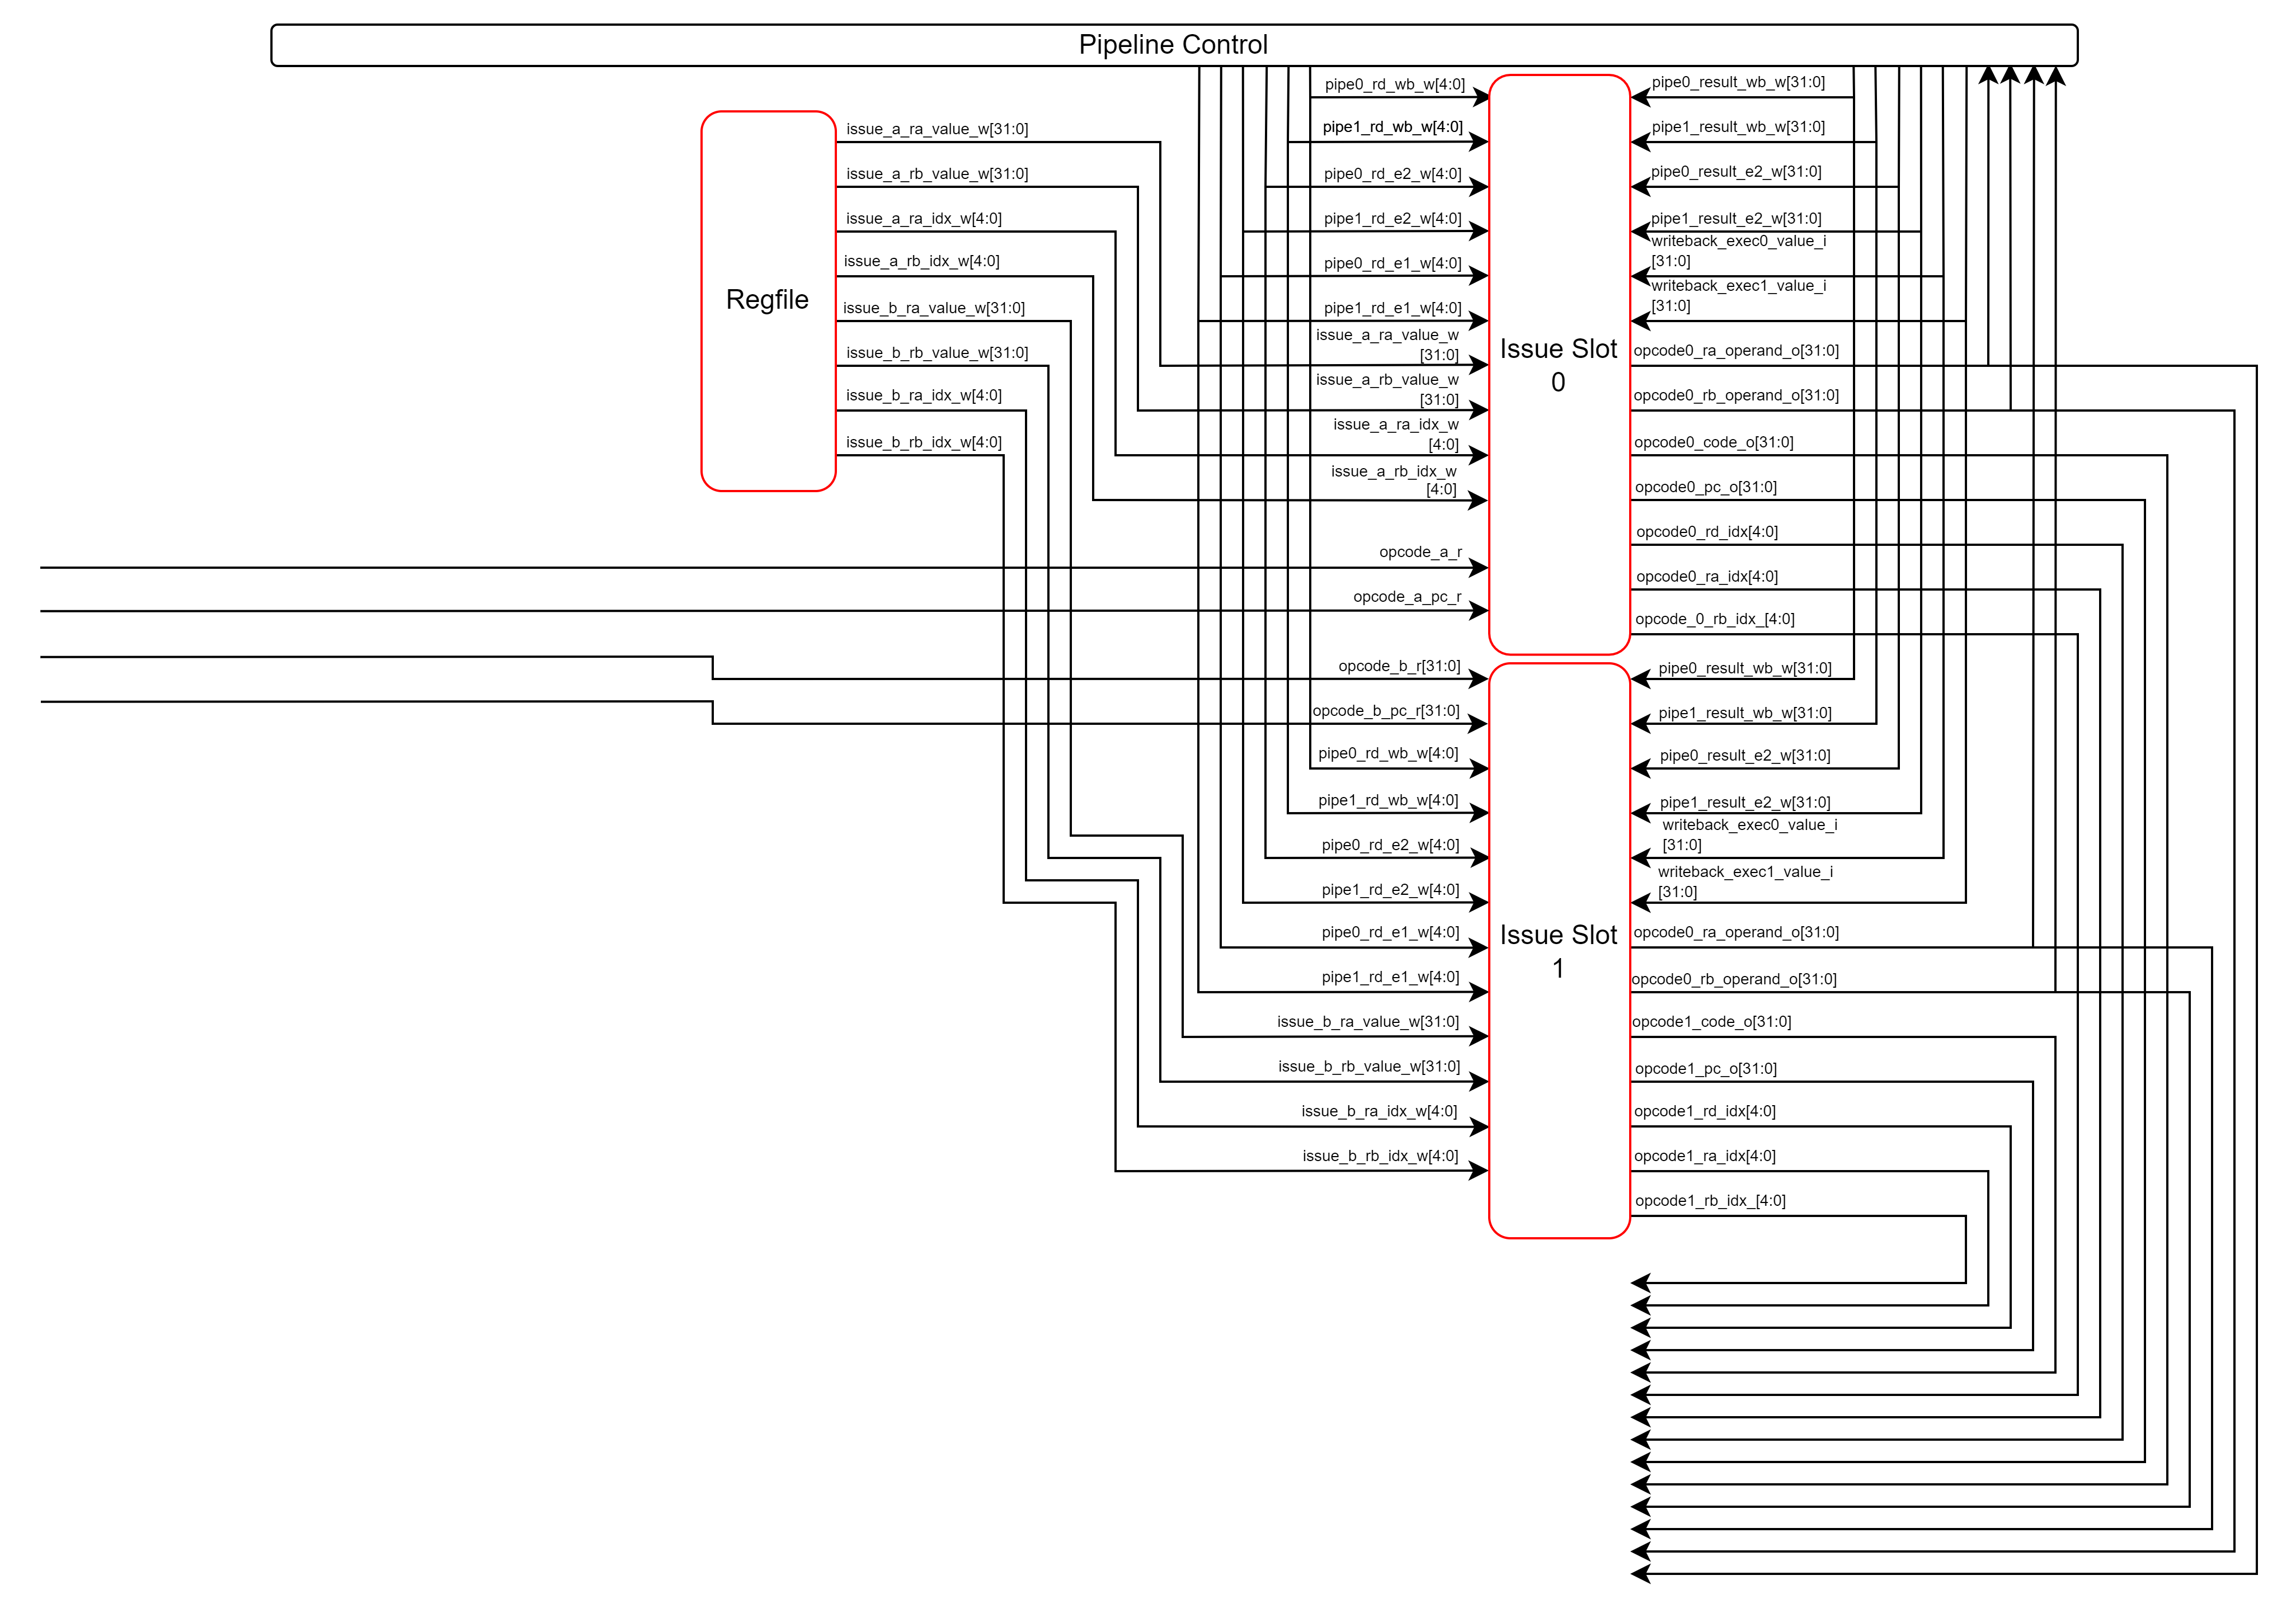

Slide 20
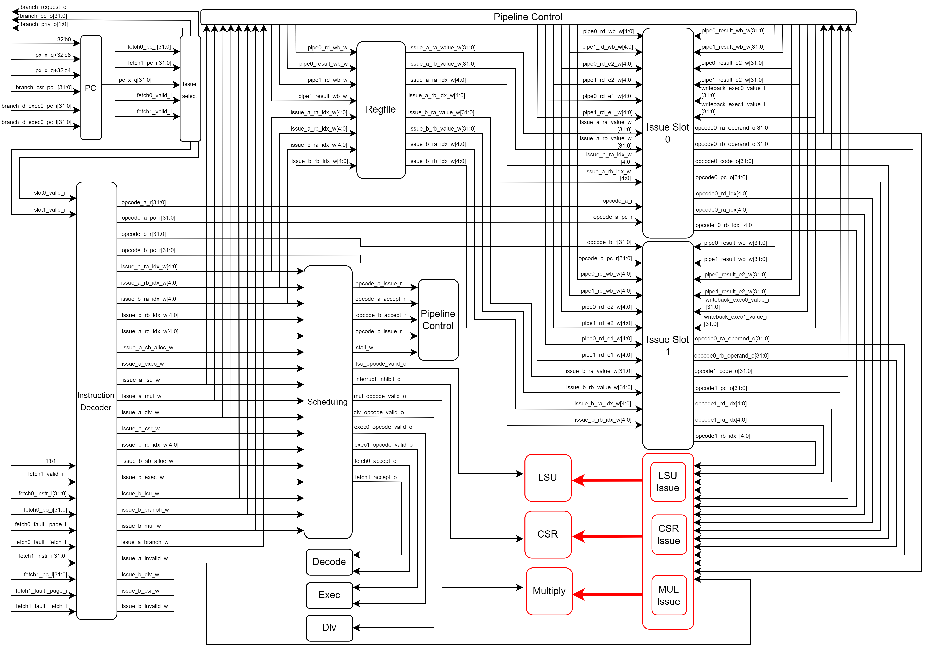

Slide 25
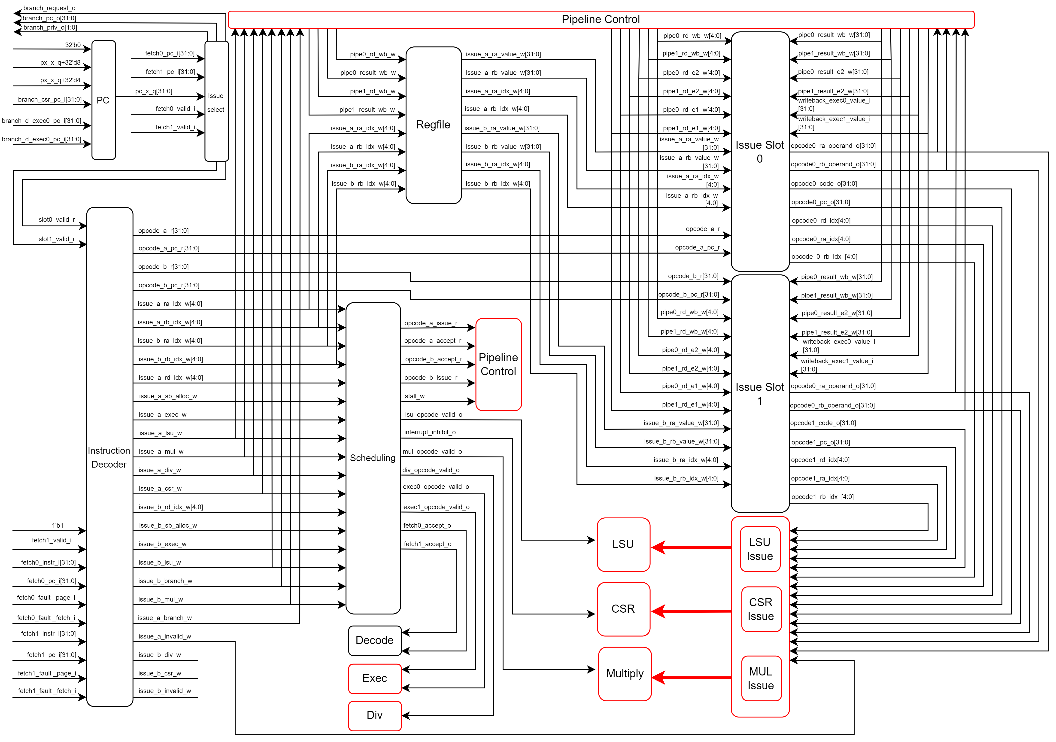

Slide 26
Issue单元
分支预测错误检查（PC值检查）
Issue_a,Issue_b指令分配
寄存器相关性检查，双发射检查
源操作数准备（旁路网络）
源操作数&opcode发射
流水线控制（E1, E2, WB）

Slide 27
